Slide 1
第四章 线程（三）
线程库
苏州大学计算机科学与技术学院
Notes:
Good afternoon. I’m Peifeng Li, from Soochow university, China.
I’m glad to be here to present our paper“Argument Inference from Relevant Event Mentions in Chinese Argument Extraction”, which focuses on how to use the relationship among relevant event mentions to extract the arguments for Chinese events.

Slide 2

内容
线程库
Pthread线程库
JAVA线程库
Win32线程库

Slide 3
线程库
为程序员提供API来创建和管理线程
两种模式：
  用户库（用户线程）
    存在于用户空间
    没有内核支持
    调用线程库不会产生系统调用
  内核库（内核线程）
    存在于内核
    操作系统支持
    调用线程库会产生系统调用

Slide 4
Pthreads线程库
Pthreads：POSIX线程（POSIX threads）
  线程的POSIX标准
  定义了创建和操纵线程的一整套API
  用在类Unix操作系统（Unix、Linux、Mac OS X等）
  Windows也有移植版pthreads-win32
  一般多为用户线程
POSIX标准：可移植操作系统接口（Portable Operating System Interface ）
  定义了操作系统为应用程序提供的接口标准
  为各种UNIX软件定义的一系列API标准总称

Slide 5
常用线程操作
pthread_create()：创建一个线程
pthread_exit()：终止当前线程
pthread_cancel()：中断另外一个线程的运行
pthread_join()：阻塞当前的线程，直到另外一个线程运行结束
pthread_attr_init()：初始化线程的属性
pthread_t：线程ID
pthread_attr_t：线程属性

Slide 6
Pthread例子
#include<stdio.h>
#include<pthread.h>
#include<string.h>
#include<sys/types.h>
#include<unistd.h>
pthread_t ntid;
void *thr_fn(void *arg){
printids("new thread:");
return ((void *)0);
}
int main(){
int err;
err = pthread_create(&ntid,NULL,thr_fn,NULL);
if(err != 0){
printf("can't create thread: %s\n",strerror(err));
return 1;
}
sleep(1);
return 0;
}
gcc -o mypthread -lpthread mypthread.c

Slide 7
Java 线程库
Java 线程由JAVA虚拟机JVM管理
  JAVA线程操作系统不可见
  用户线程
  定义了创建和操纵线程的一整套API
  跨操作系统平台
Java 线程创建
  扩展java.lang.Thread类(书本例子)
  实现Runnable接口

Slide 8
Java线程例子
public class DoSomething implements Runnable {
private String name;
public DoSomething(String name) {
this.name = name;
}
public void run() {
System.out.println(name + ": " + i);
}
}
Runnable接口
Run方法

Slide 9
Java线程例子
public class TestRunnable {
public static void main(String[] args) {
DoSomething ds1 = new DoSomething(“1");
DoSomething ds2 = new DoSomething(“2");
Thread t1 = new Thread(ds1);
Thread t2 = new Thread(ds2);
t1.start();
t2.start();
}
}

Slide 10
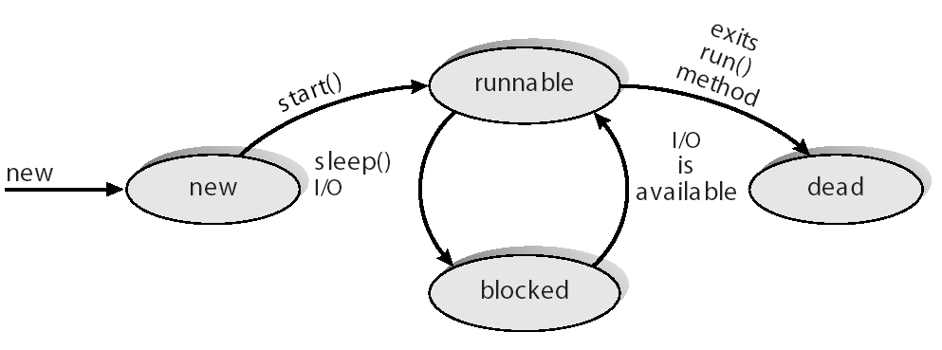
Java线程状态

Slide 11
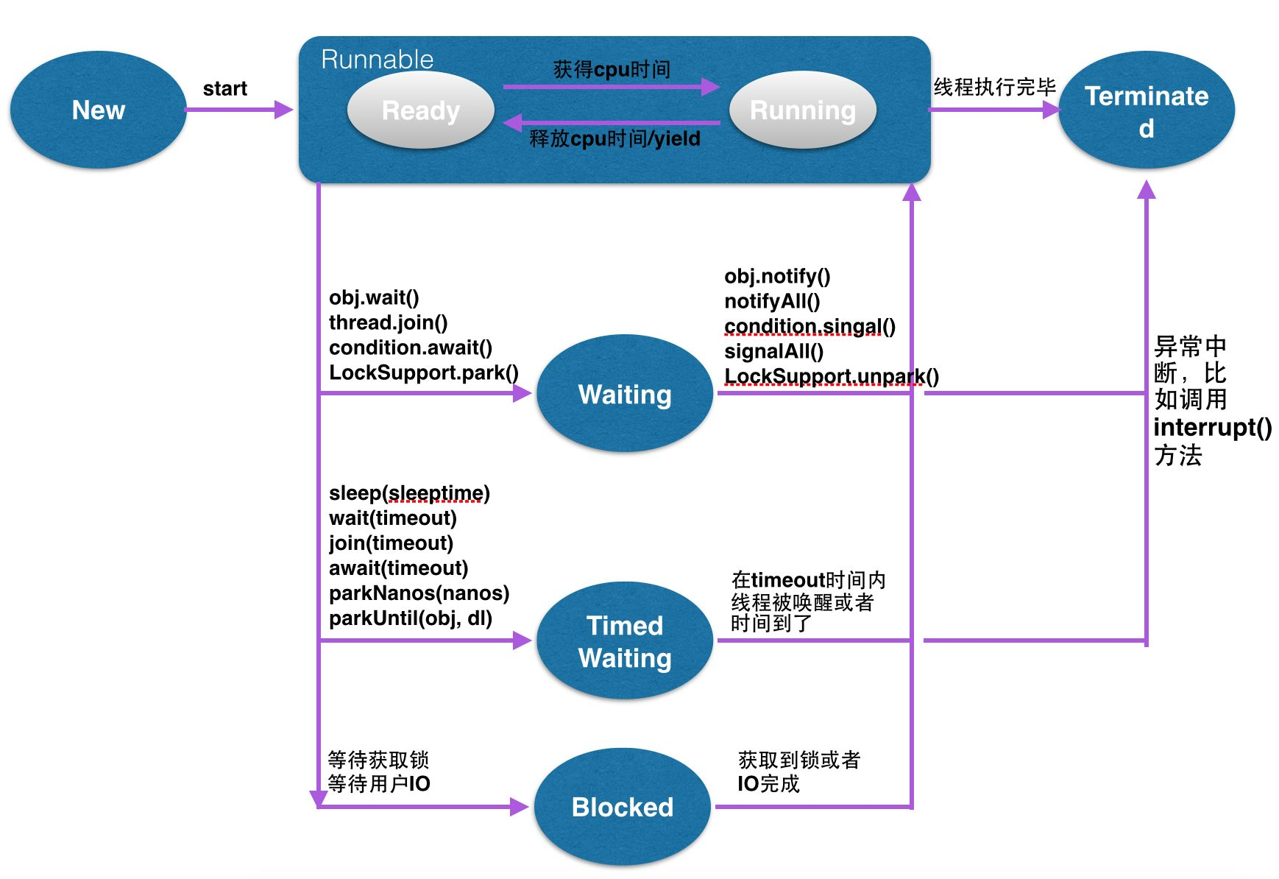
Java线程状态

Slide 12
Win32线程库
Win32线程库是内核库
内核线程
线程创建方法
  Win 32 API
  MFC
  .Net Framework

Slide 13
Win32线程库
线程创建
  HANDLE CreateThread(LPSECURITY_ATTRIBUTES lpThreadAttributes, DWORD dwStackSize, LPTHREAD_START_ROUTINE lpStartAddress, LPVOID lpParameter, DWORD dwCreationFlags, LPDWORD lpThreadId);
  线程函数原型：DWORD WINAPI threadfunc(LPVOID param);
线程挂起
  DWORD SuspendThread(HANDLE hThread);
线程恢复
  DWORD ResumeThread(HANDLE hThread);
线程退出
  VOID ExitThread(DWORD dwExitCode);
  BOOL TerminateThread(HANDLE hThread,DWORD dwExitCode);

Slide 14
Win32 线程例子
#include "stdafx.h"
#include <windows.h>
#include <iostream>
DWORD WINAPI Func(LPVOID param){
while(true) {
Sleep(1000);
cout<<"hello! ";
}
return 0;
}
int main(int argc, char* argv[]) {
int input=0;
HANDLE hand1=CreateThread (NULL, 0, Func, (void*)&input, CREATE_SUSPENDED, NULL);
while(true){
cin>>input;
if(input==1) {
ResumeThread(hand1);
} else if (input==2) {
SuspendThread(hand1);
} else {
TerminateThread(hand1,1);
return 0;
}
}
return 0;
}

Slide 15

Windows 线程状态
Runnable
Standby
转换
选择运行
被抢占
Ready
Running
资源可用
解阻塞且资源可用
终止
阻塞
Transition
Waiting
Terminated
解阻塞但资源不可用
Not Runnable

